Slide 1
Формирующее (критериальное) оценивания на начальном этапе обучения
«Цель обучения ребёнка состоит в том, чтобы сделать его способным развиваться дальше без помощи учителя»
К. Хаббард

Slide 2
ЗАДАЧИ КРИТЕРИАЛЬНОГО ОЦЕНИВАНИЯ
Объективность и прозрачность
Граница своего знания
Поддерживающая связь

Slide 3
ПРИНЦИПЫ ОЦЕНИВАНИЯ
Комплексность
Содержательность и позитивность
Определенность и критериальность
Открытость
Объективность
Диагностичность
Технологичность
Систематичность
Психологическая комфортность

Slide 4
ПОСЛЕДОВАТЕЛЬНОСТЬ ТЕХНОЛОГИИ ФОРМИРУЮЩЕГО ОЦЕНИАНИЯ
Запланировать достижения образовательных результатов
Сформулировать цель урока
Сформулировать задачи урока
Определить критерии оценивания
Оценить деятельность обучающихся
Дать обратную связь
Сравнить результаты учеников
Определить место обучающегося
Скорректировать образовательный маршрут

Slide 5
ВВОД КРИТЕРИАЛЬНОГО ОЦЕНИВАНИЯ
Ошибки и риски
Алгоритм самооценки
Критерии задания
Критерии оценки

Slide 6
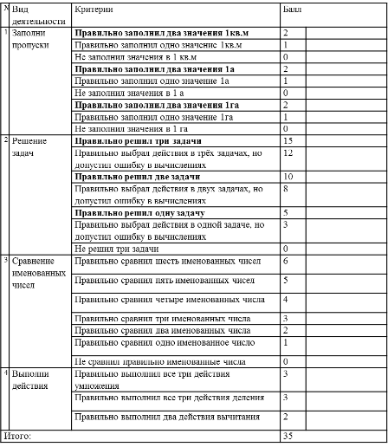
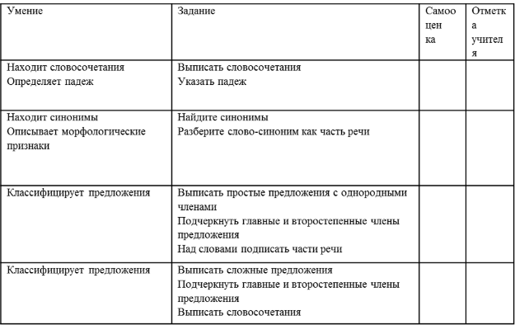
ЛИСТ ПРОДВИЖЕНИЯ

Slide 7
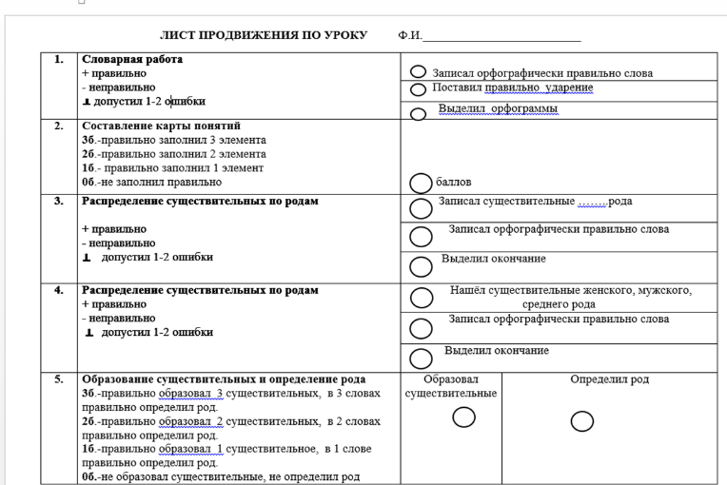
СОСТАВЛЯЕМ ЛИСТ ПРОДВИЖЕНИЯ

Slide 8
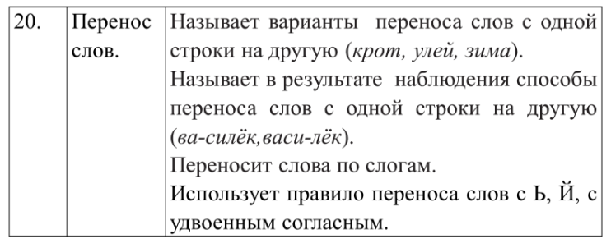
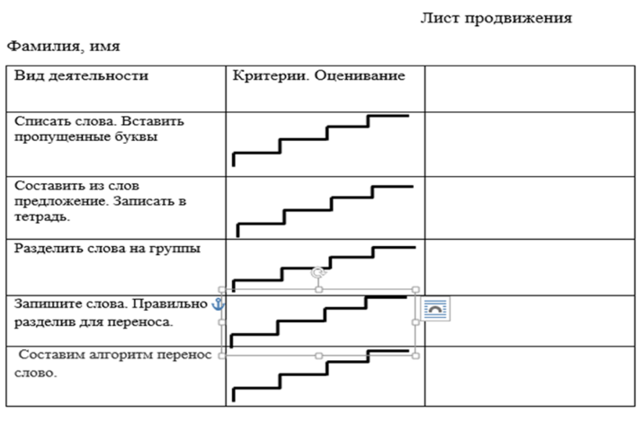
СОСТАВЛЯЕМ ЛИСТ ПРОДВИЖЕНИЯ

Slide 9
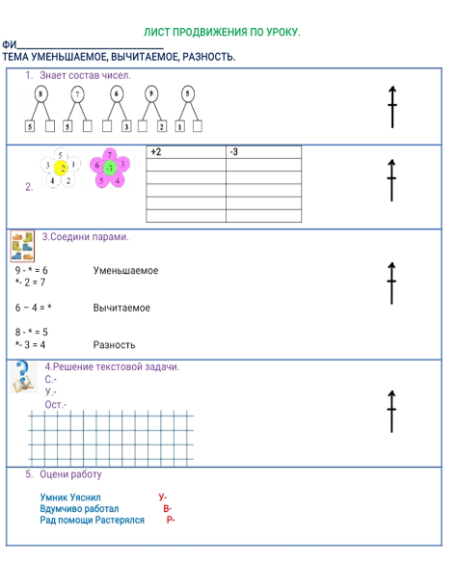
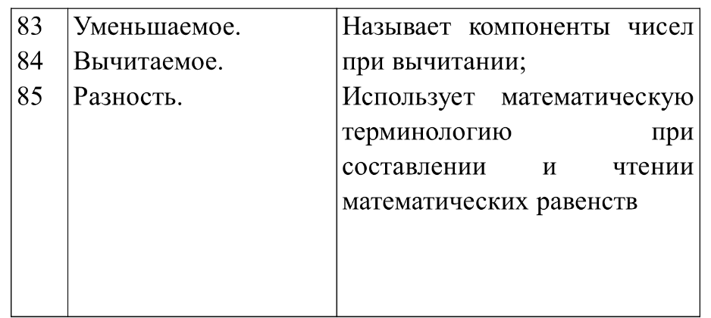
СОСТАВЛЯЕМ ЛИСТ ПРОДВИЖЕНИЯ

Slide 10
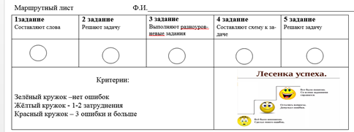
ЛИСТ ПРОДВИЖЕНИЯ

Slide 11
Самое прекрасное зрелище на свете – это вид ребёнка, уверенно идущего по жизненной дороге после того, как вы показали ему путь. Конфуций

